Slide 1

2DGP 프로젝트 2차 발표
2020180048
김준현

Slide 2
#1 기존 개발 일정
일정 | 개발 | 세부 설명
1주차 | 수집과 좌표 처리 | 리소스 수집 캔버스위에 맵을 그리고 맵 위에 몬스터 및 지형지물 배치
2주차 | 캐릭터 오브젝트 | 캐릭터의 기본 움직임 및 기본 공격 구현 피격 / 사망처리 구현
3주차 | 적 오브젝트 | 적 움직임 구현 캐릭터와 상호작용
4주차 | 기타 오브젝트 | 아이템효과와 원거리 공격 구현 원거리 공격시 적과의 상호작용
5주차 | 중간 점검 및 기타 요소 추가 | 1. 최소 범위를 만족하기 위한 버그 수정 2. 추가 요소가 가능 한지 판단과 기타 UI제작
6주차 | 캐릭터 오브젝트 업데이트 | 캐릭터 오브젝트에 대한 최종 수정과 추가 구현
7주차
8주차 | 적 오브젝트 업데이트와 기타 오브젝트 확인 | 1. 캐릭터와의 상호작용 최종 점검 및 수정 2. 기타 오브젝트 점검 및 수정 3. 사운드 삽입
9주차
10주차 | 마무리 및 최종점검 | 버그 점검 및 수정

Slide 3
#2 개발 계획대비 현재 진행상황
일정 | 개발 | 세부 설명 | 결과 및 진행률
1주차 | 수집과 좌표 처리 | 리소스 수집 캔버스위에 맵을 그리고 맵 위에 몬스터 및 지형지물 배치 | 70 % 캐릭터 리소스 수집 완료 맵 위에 캐릭터, 몬스터 배치 완료 맵 설정 완료
 |  |  | 몬스터 , 지형지물 리소스 추가 수집 필요
2주차 | 캐릭터 오브젝트 | 캐릭터의 기본 움직임 및 기본 공격 구현 피격 / 사망처리 구현 | 70% 캐릭터 좌우이동, 점프 구현 완료
 |  |  | 캐릭터 피격 / 사망처리 구현 필요
3주차 | 적 오브젝트 | 적 움직임 구현 캐릭터와 상호작용 | 40% 간단한 적 움직임 구현 완료
 |  |  | 캐릭터와 상호작용 구현 필요
4주차 ~10주차 | … | … | 0%
평균 진행도 : 60%

Slide 4
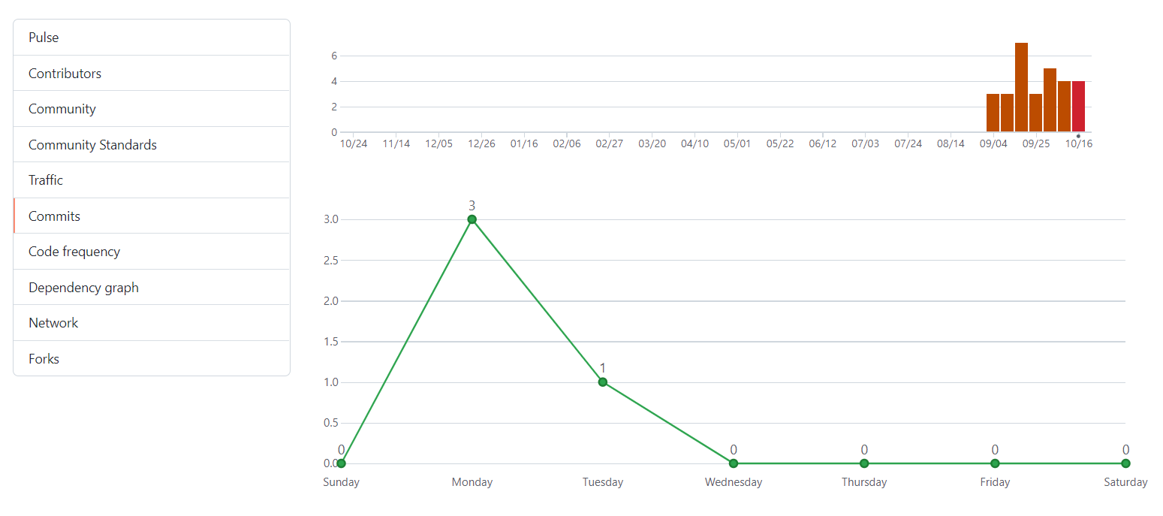
#3 GITHUB 커밋 통계

Slide 5
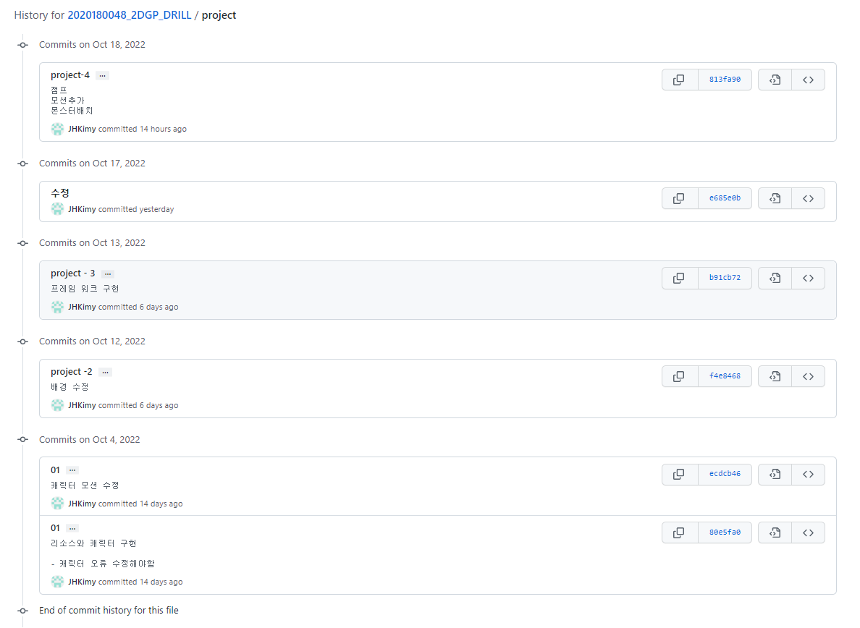
#4 GITHUB 커밋 통계 - PROJECT

